Slide 1

PREZENTACE
PRO INVESTORY
Q2 2026
24.9.2026
David Karásek, CEO
Jaroslav Hubáček, CFO

Slide 2
DŮLEŽITÉ UPOZORNĚNÍ
Tato prezentace (dále jen „Prezentace”) byla připravena společností mmcité a.s. (dále jen „Společnost“). Účastí na jednání, na kterém je tato prezentace prezentována, nebo přečtením prezentačního dokumentu vyjadřujete svůj souhlas s níže uvedenými podmínkami.
Společnost připravila Prezentaci dle nejlepšího vědomí a svědomí. Nelze však poskytnout žádné záruky nebo prohlášení ohledně komplexnosti nebo spolehlivosti informací obsažených v této Prezentaci. Společnost ani členové jejího představenstva, manažeři, poradci nebo zástupci těchto osob nepřebírají odpovědnost, která může vzniknout v souvislosti s jakýmkoliv užitím této Prezentace. Dále, žádná informace zde obsažená nezakládá povinnost nebo prohlášení Společnosti, jejích manažerů nebo členů představenstva, akcionářů dceřiných a přidružených společností, poradců nebo zástupců těchto osob.
Doporučuje se, aby se každá osoba, která hodlá učinit jakékoli investiční rozhodnutí o jakémkoli cenném papíru vydaném Společností nebo jakýmkoli členem její skupiny (dále jen „Skupina“), spoléhala pouze na informace zveřejněné jako oficiální sdělení Společnosti v souladu s právními a regulatorními předpisy, které jsou pro Společnost závazné. Minulé výsledky nelze považovat za ukazatel nebo záruku budoucích výsledků a ohledně budoucích výsledků se neposkytuje žádné výslovné ani implicitní prohlášení nebo záruka.
Společnost nezaručuje, že předpoklady, z nichž vycházejí výhledová prohlášení v této prezentaci, (i) jsou bez chyb, (ii) nepřebírá žádnou odpovědnost za budoucí správnost názorů vyjádřených v této prezentaci ani (iii) nepřebírá žádnou povinnost aktualizovat prohlášení v této prezentaci tak, aby odrážela následné události. Výhledová prohlášení v této Prezentaci jsou uvedena pouze k datu jejího vydání. Z doručení této Prezentace ani z jakýchkoli dalších jednání mezi Společností a vámi nesmí za žádných okolností vyplývat, že od tohoto data nedošlo v záležitostech Společnosti k žádné změně. Výhledová prohlášení, včetně prohlášení týkajících se očekávání ohledně budoucích finančních výsledků, neposkytují žádnou záruku ani ujištění, že takových výsledků bude dosaženo.
Očekávání vedení Společnosti jsou založena na současných znalostech, povědomí a/nebo názorech členů vedení a jsou závislá na mnoha faktorech, které mohou způsobit, že skutečné výsledky, kterých Společnost dosáhne, se mohou podstatně lišit od výsledků uvedených v této prezentaci. Mnoho takových faktorů je mimo současné znalosti, povědomí a/nebo kontrolu Společnosti nebo je nelze předvídat. Žádná společnost ze Skupiny, ani její ředitelé, manažeři, poradci nebo zástupci těchto osob neposkytují žádné vyjádření ani předpokládané prohlášení nebo záruku ohledně (i) poctivosti, přesnosti, úplnosti nebo správnosti této Prezentace, (ii) dostatečnosti této Prezentace pro vaše účely, nebo (iii) vhodnosti této Prezentace pro jiné účely, než pro které byla určena. Nic z toho, co je obsaženo v tomto dokumentu není, a ani by nemělo být považováno za příslib nebo prohlášení, ať už jde o minulost nebo budoucnost.
Tato prezentace by neměla být vykládána jako právní, regulační, daňové, účetní, investiční nebo jiné poradenství. Nic z toho, co je zde obsaženo, nepředstavuje jakékoliv prohlášení nebo záruku ohledně budoucí výkonnosti jakéhokoli cenného papíru, úvěru, měny, kurzu nebo jiného tržního či ekonomického opatření. Na tuto Prezentaci se nelze spoléhat pro jakýkoli účel.
Tato Prezentace byla vypracována pouze pro informační účely a nepředstavuje nabídku koupě ani prodeje ani výzvu k nabídce koupě nebo prodeje jakýchkoli cenných papírů nebo finančních nástrojů ani výzvu k účasti na jakémkoli obchodním podniku. Tato Prezentace není nabídkou ani výzvou k nákupu nebo úpisu jakýchkoli cenných papírů v jakékoli jurisdikci a žádná tvrzení zde obsažená nesmějí sloužit jako základ pro jakoukoli dohodu, závazek nebo investiční rozhodnutí, ani se na ně nelze spoléhat v souvislosti s jakoukoli dohodou, závazkem nebo investičním rozhodnutím.
PREZENTACE PRO INVESTORY

Slide 3
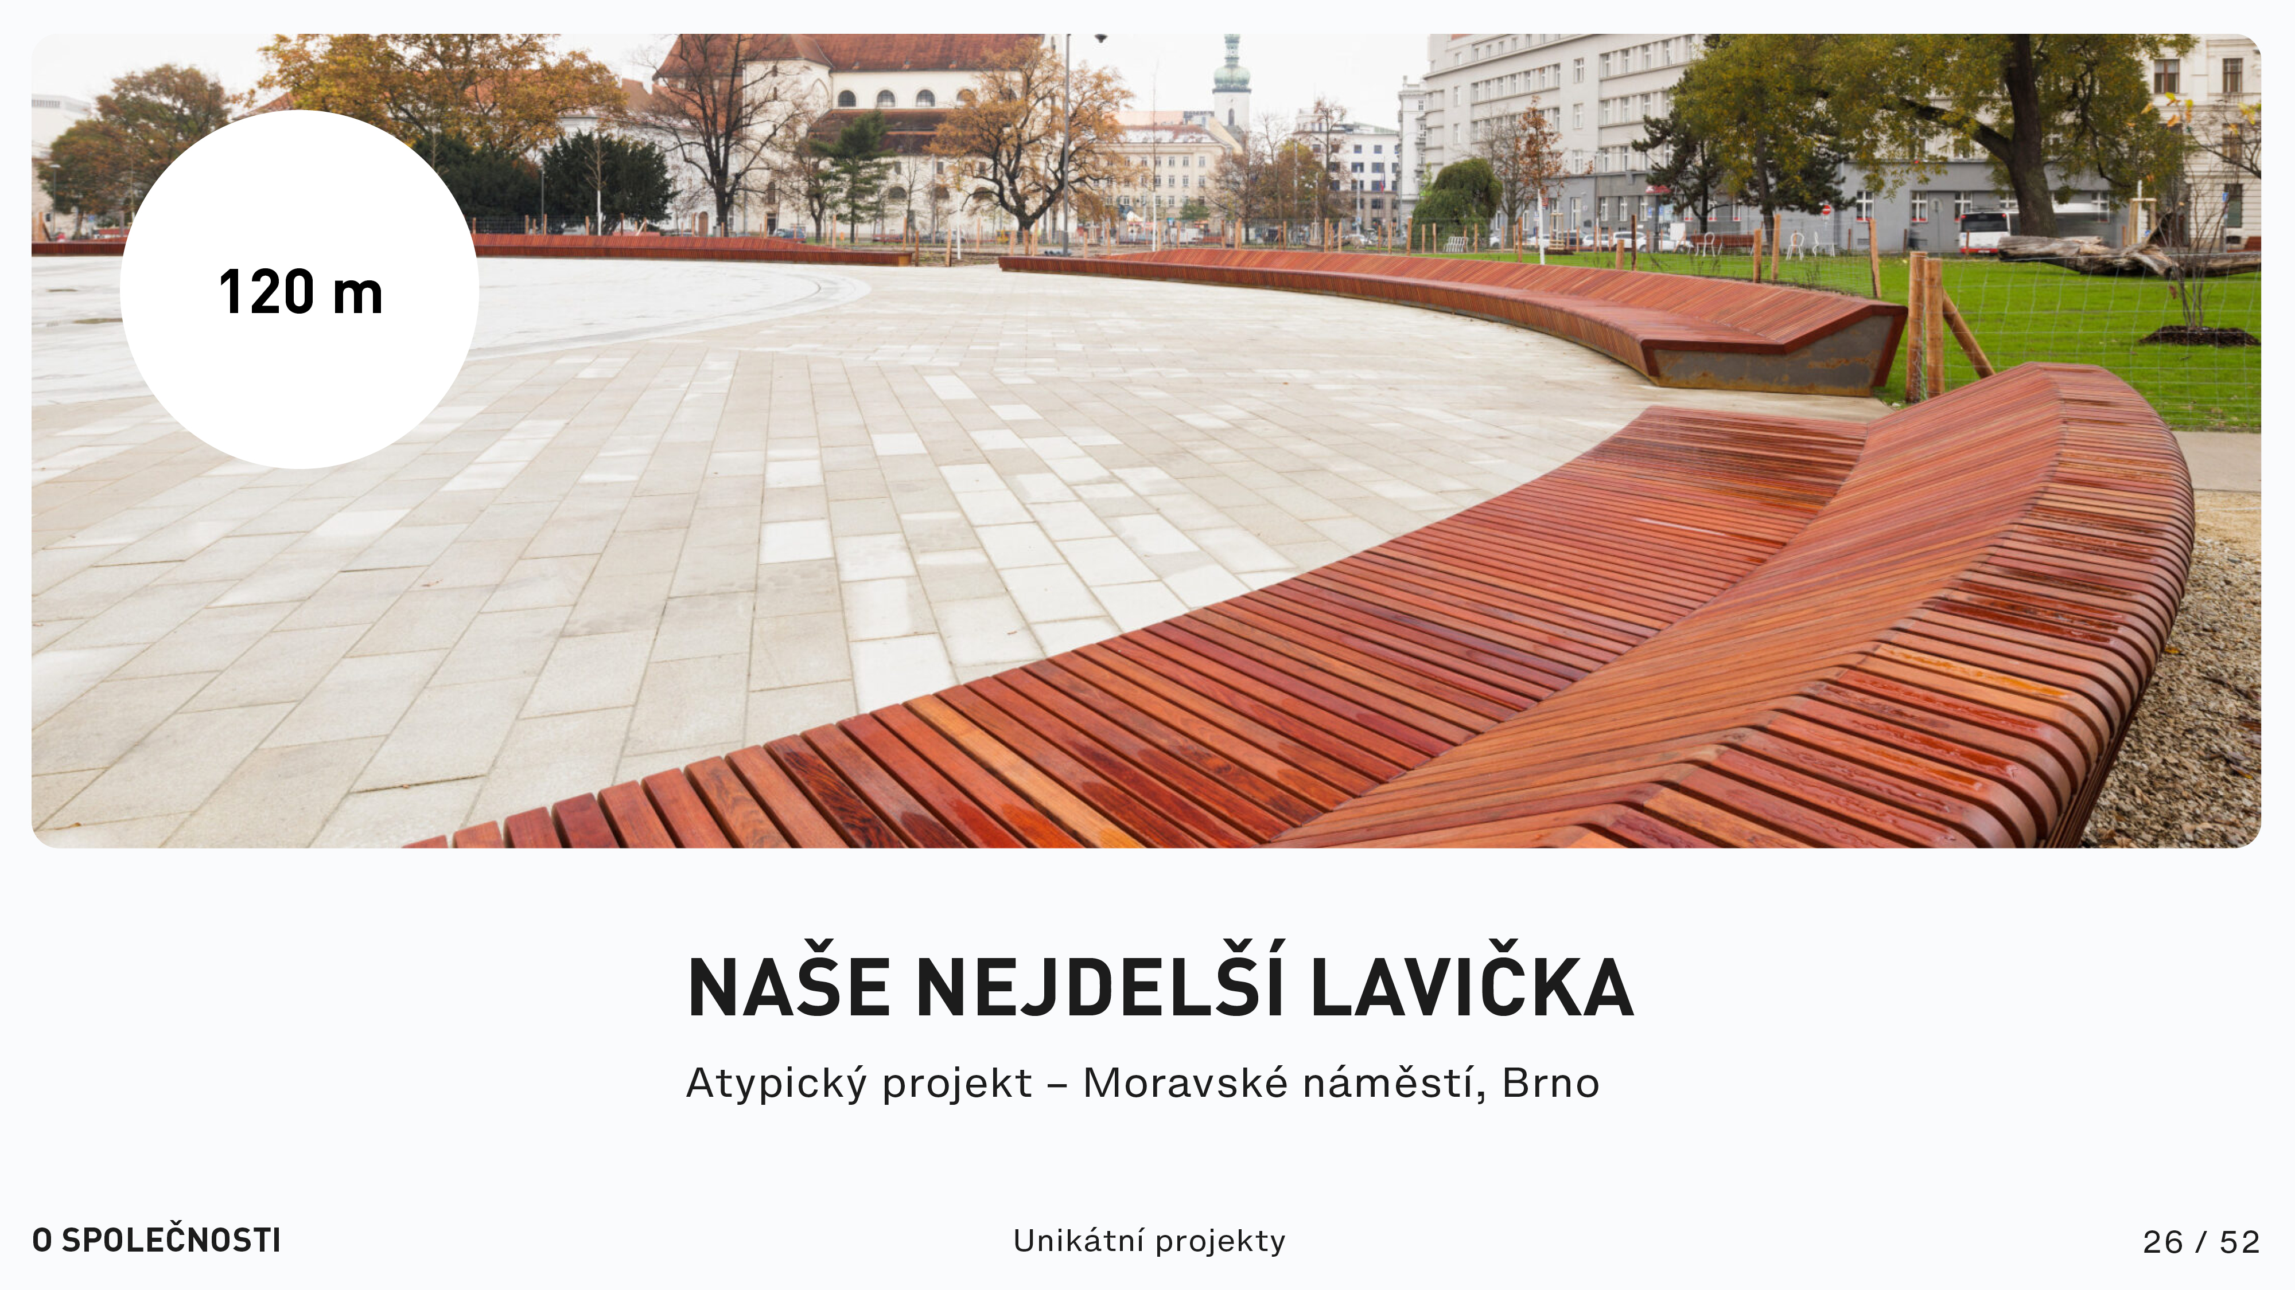
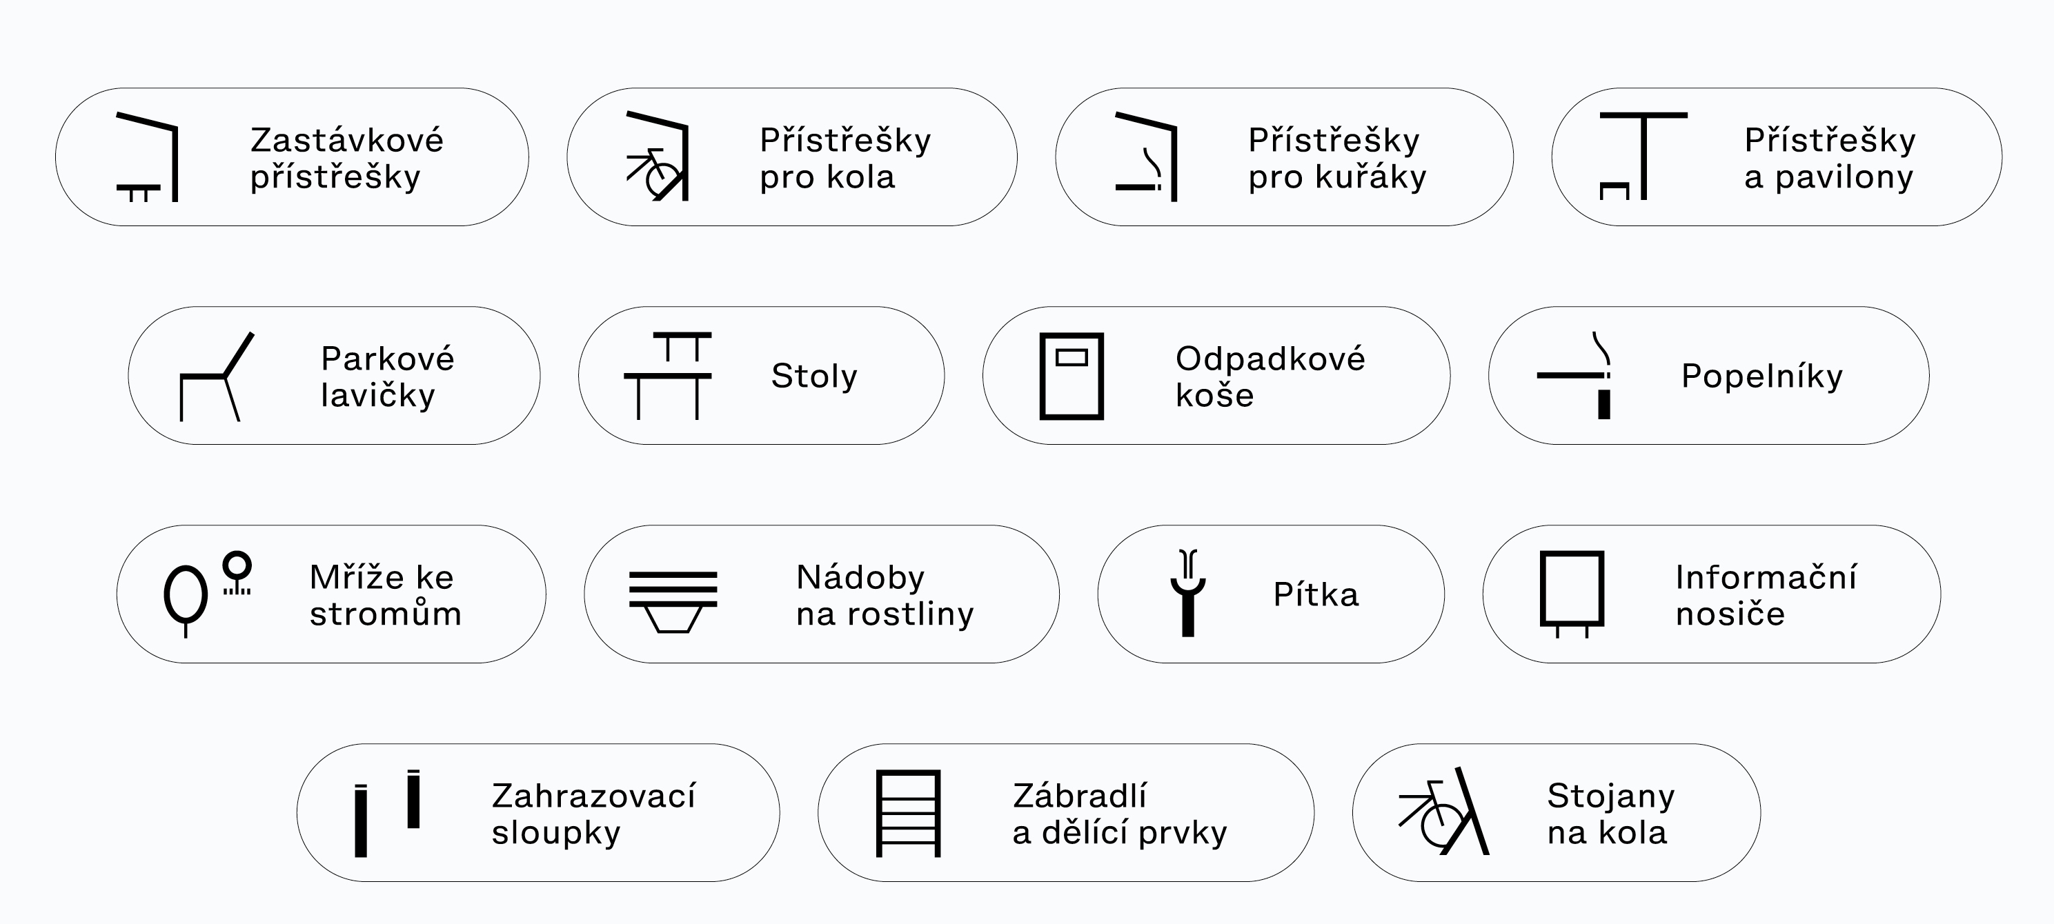
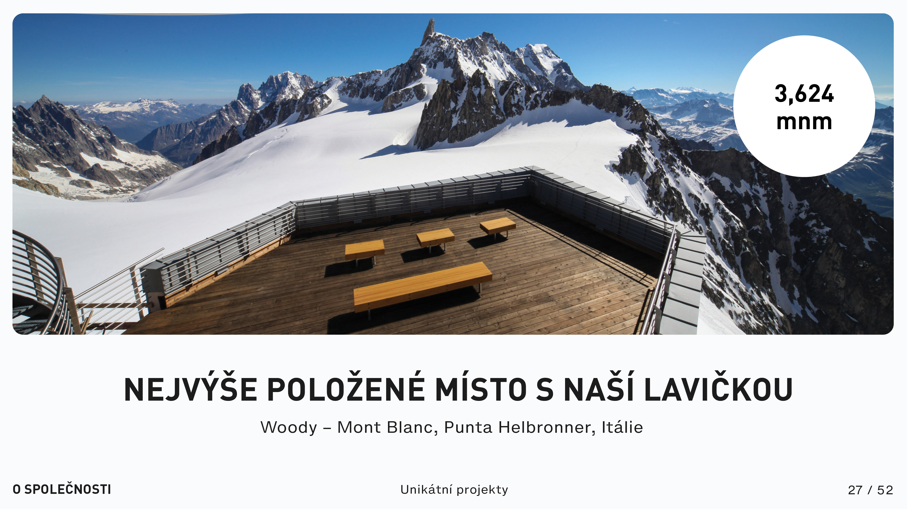
PŘEDSTAVENÍ MMCITÉ
32
+400
1.204
+40
2
let tradice
a tvrdé práce
zaměstnanců ve skupině
milionů korun konsolidované tržby 2025
zemí světa,
kde operuje
výrobní závody
ČR a Brazílie
PREZENTACE PRO INVESTORY

Slide 4
VÝSLEDKY HOSPODAŘENÍ Q2 2026 - SUMMARY
Tržby rostou o 16,72 % meziročně na 367 466 tis. Kč, za 1. pololetí 2026 o 17,22 %.
Silné výsledky v ČR a na Slovensku díky blížícím se volbám.
Objednávky rostou, management vidí další akceleraci růstu ve zbytku roku 2026.
Výhled 2026 potvrzen – management cílí na horní hranici pásma.
EBITDA roste o 8,62 % meziročně na 29 899 tis. Kč.
EBITDA marže 8,14 % (Q2 2025: 8,74 %) – růst objemu při mírně nižší marži.
Výroba pracuje po loňský optimalizacích efektivněji, cítíme ale tlak na cenu v obchodu
PREZENTACE PRO INVESTORY

Slide 5
VÝSLEDOVKA Q2 2026
Výsledovka (tis. Kč) | Q2 2026 | YoY | Q2 2025
Tržby | 367 466 | 16,72% | 314 836
EBITDA | 29 899 | 8,62% | 27 526
EBITDA marže (%) | 8,14% | -6,94% | 8,74%
Úpravy hodnot v provozní oblasti | 8 092 | 44,91% | 5 584
EBIT (provozní výsledek hospodaření) | 21 807 | -0,62% | 21 942
Provozní marže (%) | 5,93% | -14,85% | 6,97%
Finanční výsledek hospodaření | -2 468 | 11,89% | -2 801
EBT (zisk před zdaněním) | 19 339 | 1,03% | 19 141
Daňový dohad | 6 649 | 4,16% | 6 384
Čistý zisk | 12 690 | -0,53% | 12 757
Čistý zisk bez minoritních podílů | 10 279 | -5,10% | 10 831
EPS (čistý zisk na akcii) | 3,41 | -5,10% | 3,59
Čistá marže (%) | 3,45% | -14,78% | 4,05%
TRŽBY
Tržby meziročně vzrostly o 16,72 % na 367 466 tis. Kč – za 1. pololetí 2026 rostou o 17,22 % na 563 585 tis. Kč.
Silné výsledky v ČR a na Slovensku díky blížícím se volbám, které tradičně podporují investice do veřejného prostoru.
Výroba je naplněna objednávkami na maximální kapacitu (při dvousměnném provozu) a probíhá efektivně.
Lakovna za 1. pololetí 2026 zvládla objem srovnatelný s celým rokem 2025.
Objednávky rostou a management vidí další akceleraci růstu ve zbytku roku 2026.
ZISKOVOST
EBITDA vzrostla o 8,62 % na 29 899 tis. Kč; EBITDA marže 8,14 % (Q2 2025: 8,74 %).
EBIT zůstal meziročně stabilní na 21 807 tis. Kč (–0,62 %). Nyní zahrnujeme odhad odpisu konsolidačního rozdílu do jednotlivých kvartálů => růst úpravy hodnot v provozní oblasti o 44,91 %.
Výhled 2026 potvrzen – management v tuto chvíli cílí na horní hranici pásma.
PREZENTACE PRO INVESTORY

Slide 6
ROZVAHA Q2 2026
Ukazatele rozvahy (tis. Kč) | Q2 2026 | YoY | Q2 2025
Vlastní kapitál | 415 293 | -0,57% | 417 694
Celkový úročený dluh | 151 583 | 16,39% | 130 234
Volné peněžní prostředky | 89 363 | -5,70% | 94 768
Net debt (čistý dluh) | 62 220 | 75,44% | 35 466
Net debt / Equity | 14,98% | 76,45% | 8,49%
Net debt / LTM EBITDA | 0,69x | 40,35% | 0,49x
ROZVAHOVÉ POLOŽKY
Vlastní kapitál meziročně prakticky beze změny (–0,57 %) na úrovni 415 293 tis. Kč.
Celkový úročený dluh vzrostl o 16,39 % na 151 583 tis. Kč, zejména vlivem vyšší rozpracované výroby (+15 mio. Kč vs. 2025).
Volné peněžní prostředky 89 363 tis. Kč (–5,70 %); lepší cash flow díky vyšším zálohám byl využit na odkup menšinového podílu a na investice.
Čistý dluh vzrostl o 75,44 % na 62 220 tis. Kč; Net debt / Equity 14,98 % (z 8,49 %) a Net debt / LTM EBITDA 0,69x – zadlužení zůstává konzervativní.
Ve 2Q 2026 byl odkoupen zbývající 30% minoritní podíl ve společnosti Trius (nyní mmcité wood), která je nyní plně konsolidována.
Výplata dividendy ve výši 4,5 Kč na kmenovou akcii proběhla 15. 9. 2026.
Uvolnění pracovního kapitálu ve 2. pololetí 2026 by mělo vést ke snížení zadlužení.
PREZENTACE PRO INVESTORY

Slide 7
ZÁSADNÍ INFORMACE
ZPRÁVY Z CENTRÁLY
Výroba – Naplněna objednávkami na maximální kapacitu a probíhá efektivně; lakovna za 1. pololetí 2026 zvládla objem srovnatelný s celým rokem 2025.
Objednávky – Objednávky rostou a management vidí další akceleraci růstu ve zbytku roku 2026.
Nový výrobní závod – Byla podána žádost o stavební povolení.
Odkup minoritního podílu – Odkoupili jsme zbývajících 30 % ve společnosti Trius (nyní mmcité wood); společnost je nyní 100% vlastněna mateřskou společností a plně konsolidována.
Cash flow – Lepší cash flow díky vyšším zálohám; prostředky byly využity na odkup menšinového podílu a na investice.
Dividenda – K výplatě dividendy dojde 15. 9. 2026.
KOMENTÁŘ K VYBRANÝM POBOČKÁM
ČR a Slovensko – Silné výsledky díky blížícím se volbám. Riziko poklesu tržeb po volbách v příštím roce by měl vynahradit růst dalších trhů (Rumunsko, Maďarsko, Rakousko, Německo).
USA – Probíhají výrazné investice: vstup do nových trhů, posilování obchodních týmů a pronájem nové haly.
Německo – Očekáváme nárůst tržeb v roce 2027 díky založení vlastní pobočky.
Maďarsko – Nárůst očekáváme po příchodu nové vlády a nových investicích z EU (rozmražení eurofondů).
Kovostal – Tržby na úrovni minulého roku, EBITDA v kladné nule. Nákup nových technologií za 7 mio. Kč, které budou v hluchých měsících zajišťovat část kovovýroby pro mmcité (zefektivnění výroby a supply chainu).
PREZENTACE PRO INVESTORY

Slide 8
VÝHLED NA ROK 2026
Ukazatel (mio. CZK) | Plán 2026 | YoY | 2025
Tržby | 1 250 – 1 350 | 4 – 12 % | 1 203
EBITDA | 83 – 87 | 1 – 6 % | 82
Po silném 1. pololetí 2026 (tržby +17,22 % na 563 585 tis. Kč, EBITDA +36,56 % na 30 074 tis. Kč) potvrzujeme celoroční výhled tržeb i EBITDA – management v tuto chvíli cílí na horní hranici pásma.
Růst tržeb – Objednávky rostou a management vidí další akceleraci růstu ve zbytku roku 2026, taženou komunálními volbami v regionu CEE, které tradičně podporují investice do veřejného prostoru.
Riziko trhu ČR a SK – Po volbách je pravděpodobný pokles tržeb v příštím roce v ČR a na Slovensku; ten by měl být vynahrazen růstem dalších trhů (Rumunsko, Maďarsko, Rakousko, Německo).
Pokles úrokových nákladů – V souladu s vývojem zadlužení předpokládáme snížení úrokových nákladů, což se pozitivně projeví ve finančním výsledku hospodaření.
Čistý zisk – Očekáváme další růst ziskovosti mateřské společnosti na úkor minoritních podílů díky transfer pricingu a odkupu zbývajících 30 % ve společnosti Trius (nyní mmcité wood).
Přínos Kovostal – Tržby na úrovni minulého roku a EBITDA v kladné nule; nové technologie za 7 mio. Kč zefektivní kovovýrobu pro mmcité a supply chain skupiny.
Nový výrobní závod – Pokračujeme v projektu výstavby; podání žádosti o stavební povolení plánujeme v roce 2026.
Dividenda – Valná hromada schválila finální dividendu ve výši 4,5 Kč na kmenovou akcii; výplata proběhne 15. 9. 2026.
Podíl na tržbách skupiny; CZ/SK včetně Kovostal.
PREZENTACE PRO INVESTORY

Slide 9
KONTAKT PRO INVESTORY
mmcite.com/pro-investory

Slide 10
APPENDIX: FINANCIALS
Ukazatele výsledovky (tis. Kč) | Q2 2026 | Q1 2026 | Q4 2025 | Q3 2025 | Q2 2025 | Q1 2025 | Q4 2024 | Q3 2024
Tržby | 367 466 | 196 119 | 418 611 | 304 198 | 314 836 | 165 975 | 339 513 | 266 655
EBITDA | 29 899 | 175 | 27 394 | 33 052 | 27 526 | -5 503 | 11 592 | 38 803
EBITDA marže (%) | 8,14% | 0,09% | 6,54% | 10,87% | 8,74% | -3,32% | 3,41% | 14,55%
Úpravy hodnot v provozní oblasti | 8 092 | 8 286 | 15 103* | 5 542 | 5 584 | 4 854 | 5 064 | 4 574
EBIT (provozní výsledek hospodaření) | 21 807 | -8 111 | 12 291 | 27 510 | 21 942 | -10 357 | 6 528 | 34 229
Provozní marže (%) | 5,93% | -4,14% | 2,94% | 9,04% | 6,97% | -6,24% | 1,92% | 12,84%
Finanční výsledek hospodaření | -2 468 | -2 140 | -3 634 | -2 103 | -2 801 | -2 320 | -3 873 | -3 059
EBT (zisk před zdaněním) | 19 339 | -10 251 | 8 657 | 25 407 | 19 141 | -12 677 | 2 655 | 31 170
Daňový dohad | 6 649 | -3 525 | 7 655 | 4 124 | 6 384 | -4 228 | 1 724 | 6 899
Čistý zisk | 12 690 | -6 726 | 1 002 | 21 283 | 12 757 | -8 449 | 931 | 24 271
Čistý zisk bez minoritních podílů | 10 279 | -5 216 | -1 106 | 18 069 | 10 831 | -7 173 | -9 934 | 20 622
EPS (čistý zisk na akcii) | 3,41 | -1,73 | -0,37 | 5,99 | 3,59 | -2,38 | -4,51 | 8,05
Čistá marže (%) | 3,45% | -3,43% | 0,24% | 7,00% | 4,05% | -5,09% | 0,27% | 9,10%
Ukazatele rozvahy (tis. Kč) | Q2 2026 | Q1 2026 | Q4 2025 | Q3 2025 | Q2 2025 | Q1 2025 | Q4 2024 | Q3 2024
Vlastní kapitál | 415 293 | 405 015 | 409 218 | 419 532 | 417 694 | 406 937 | 415 386 | 413 658
Celkový úročený dluh | 151 583 | 134 215 | 138 949 | 129 062 | 130 234 | 126 144 | 125 057 | 135 062
Volné peněžní prostředky | 89 363 | 91 442 | 108 053 | 82 639 | 94 768 | 102 272 | 148 341 | 80 639
Net debt (čistý dluh) | 62 220 | 42 773 | 30 896 | 46 423 | 35 466 | 23 872 | -23 284 | 54 423
Net debt / Equity | 14,98% | 10,56% | 7,55% | 11,07% | 8,49% | 5,87% | -5,61% | 13,16%
*V Q4 2025 byl do úprav hodnot v provozní oblasti zahrnut odpis konsolidačního rozdílu, čímž se snížil EBIT a další podpoložky VZZ. V roce 2026 již rozpočítáván rovnoměrně v každém kvartále.
PREZENTACE PRO INVESTORY

